Slide 1
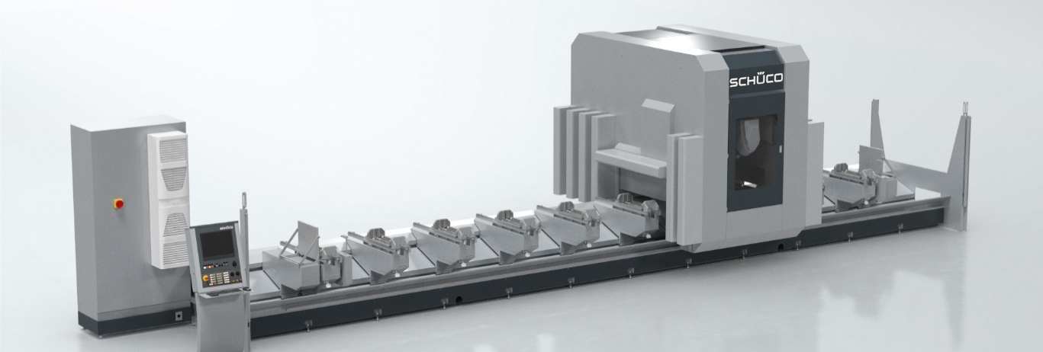

Herzlich Willkommen zum Maschinen-Upgrade V30.1.0.xx
Titelfolie
Folienlayout: Title with Picture
Wenn Sie das Beispielbild löschen, erscheint der Button „Grafik aus Datei einfügen“, über den Sie ein neues Bild importieren können.
Alternativ können Sie den Bildrahmen anklicken und per „Einfügen“ ein zuvor in die Zwischenablage kopiertes Bild in den Rahmen einsetzen.
Das Bild wird automatisch an den Bildrahmen angepasst. Der Ausschnitt kann über den Befehl „Zuschneiden“ geändert werden.
Dieses Bild kann als Titelbild für weitere Präsentationen verwendet oder durch ein Bild Ihrer Wahl ausgetauscht werden. Die Position des Bildes ist jedoch immer gleich.
SchueCam V30
Schüco Digital Training

Slide 2
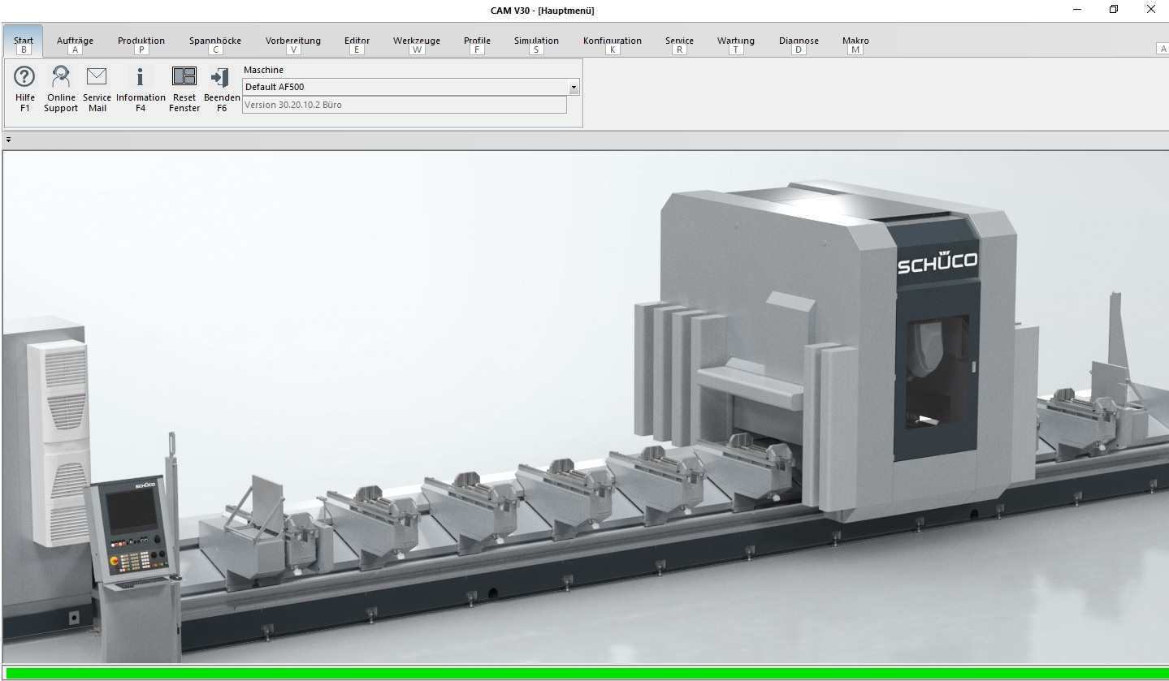
Maschine einschalten
Inhaltsverzeichnis
Folienlayout: TOC (small)
Bedingung für ein V30.1.0.xx- Upgrade ist, dass bereits mindestens V20.21.09.01 installiert ist und in Gebrauch war. Sollte die installierte Version älter sein, muss erst der Zwischenschritt bis zur V20.21.09.01 gemacht werden.

Slide 3
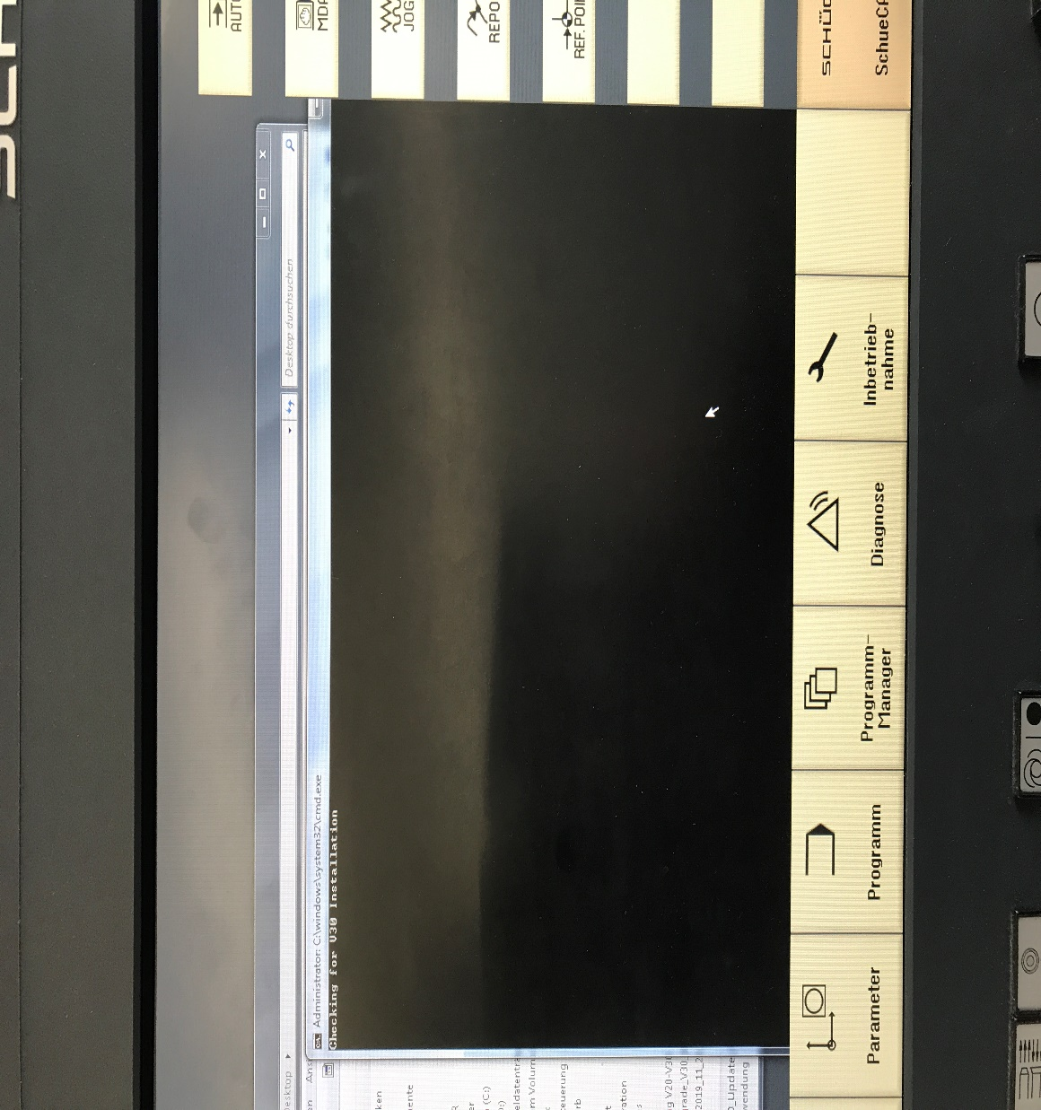
V30-Upgrade auf Desktop kopieren und installieren
Inhaltsverzeichnis
Folienlayout: TOC (small)
Die Software zum upgrade auf Desktop kopieren und danach starten. Es öffnet sich eine DOS-Box.
Bitte den Anweisungen am Bildschirm folgen. WICHTIG!! Diesen Prozess nicht unterbrechen und durchlaufen lassen! Das kann einige Minuten dauern, da erst eine vorhandene V20 Version gesucht wird, um die Einstellungen zu übernehmen. Im Anschluss erscheint am Cursor der Text:“ Installing new V30“. Danach erscheint Hinweis-Fenster vom Windows InstallShield. Hier bitte auf Weiter klicken.
Nach etwa 30 Sekunden kommt in der DOS-Box die Meldung „Insert old configuration in new V30“
SchüCAM aus Siemens-Menü starten. Das sollte dann schon V30.1.0.xx sein.
Maschine wie gewohnt ausschalten (Hauptschalter AUS).
Maschine wie gewohnt wieder hochfahren. Es wird V30.1.0.xx gestartet.
Bitte die Daten in der Konfiguration, Werkzeugverwaltung und Profilverwaltung prüfen.

Slide 4
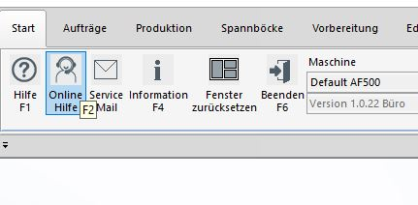
Schüco Digital GmbH Tel. +49 521 783 141 E-Mail: ServiceDesk@schueco.com
Inhaltsverzeichnis
Folienlayout: TOC (small)
Kontaktdaten
Schüco Technischer Kundendienst Tel. +49 521 783 479
E-Mail: MBM_Service@schueco.com
Fastviewer - Verbindung starten
Wenn die Maschine mit dem Internet verbunden ist, kann der Fastviewer über den Menüpunkt
Start / Online Hilfe gestartet werden.

Slide 5

Vielen Dank für die Aufmerksamkeit!

